Slide 1
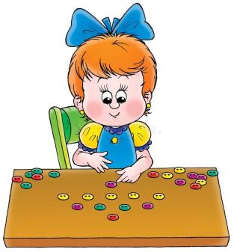
Муниципальное дошкольное образовательное бюджетное учреждение «Детский сад № 5 «Аистёнок» комбинированного вида» г. Волхов
«Мы играем – пальчики развиваем»
Авторы-составители: воспитатели Кокина М.В.,
Маймистова С.А.

Slide 2
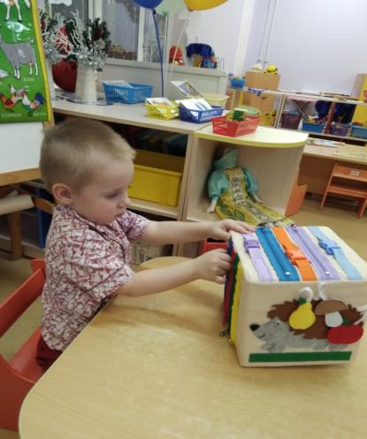
«Бизикубик»

Slide 3
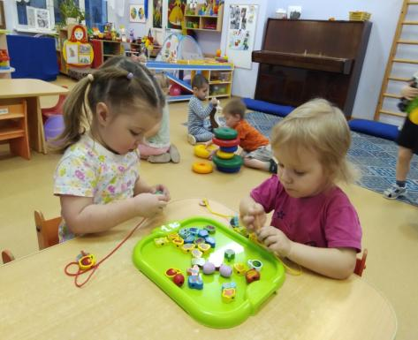
Дидактическое пособие «Шнуровка - собираем бусы»

Slide 4
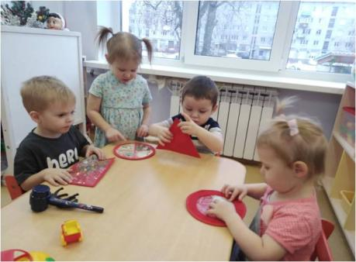
Дидактическое пособие с крупой

Slide 5
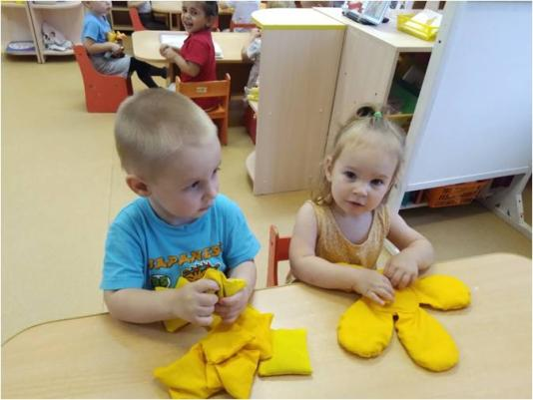
Тактильные мешочки с крупой

Slide 6
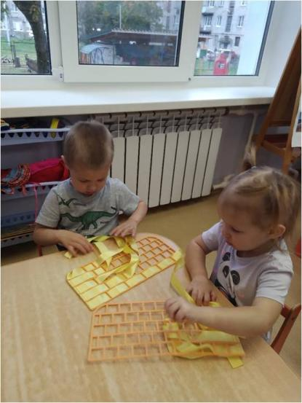
«Разноцветные коврики»

Slide 7
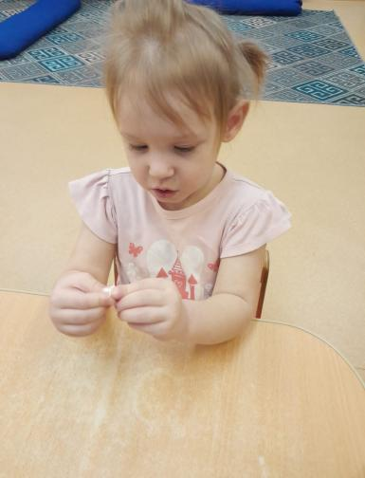
Мнём салфетки, рвём бумагу!

Slide 8
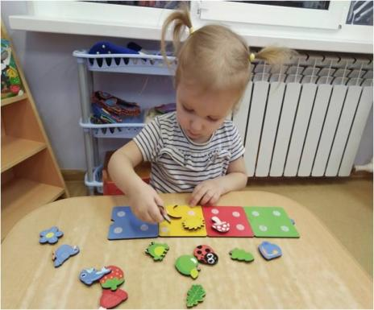
Дидактическая игра «Подбери по цвету» (на липучках)

Slide 9
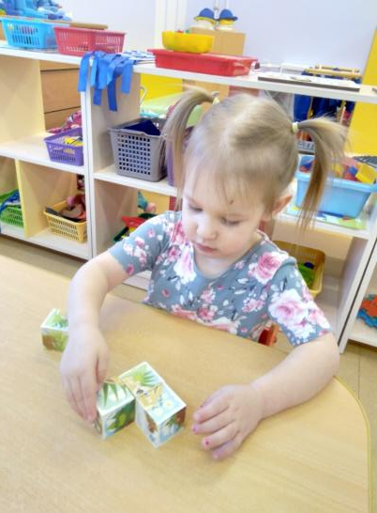
Дидактические игры: «Пазлы», «Кубики»

Slide 10
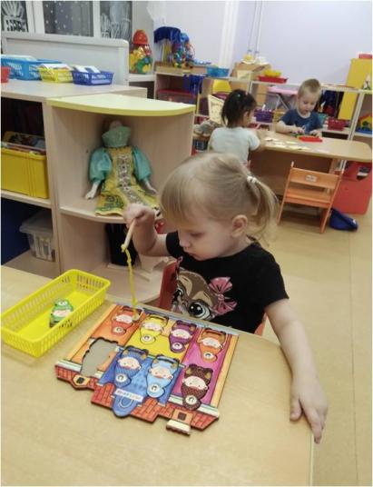
Дидактические игры: «Разноцветные прищепки», «Весёлые гномики» (магниты)

Slide 11
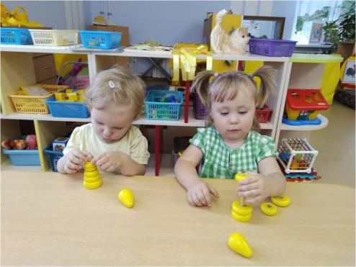
Собираем пирамидки

Slide 12
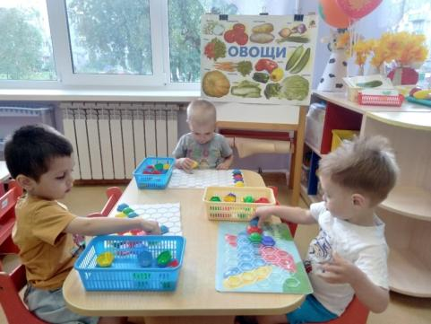
Собираем мозаику

Slide 13
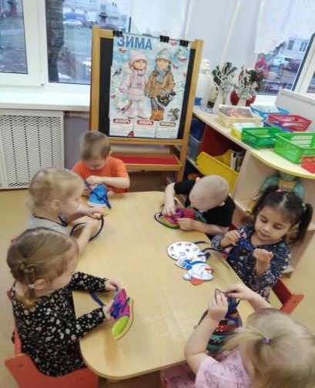
Дидактическое пособие «Шнуровка»

Slide 14
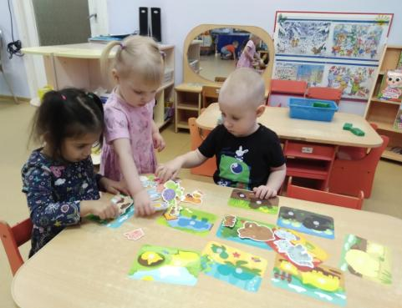
Дидактические игры: «Пазлы», «Чей малыш?» (домашние и дикие животные, на липучках)

Slide 15
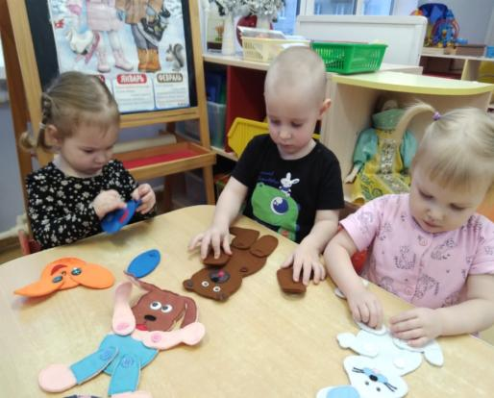
Дидактическое пособие «Застёжки»

Slide 16
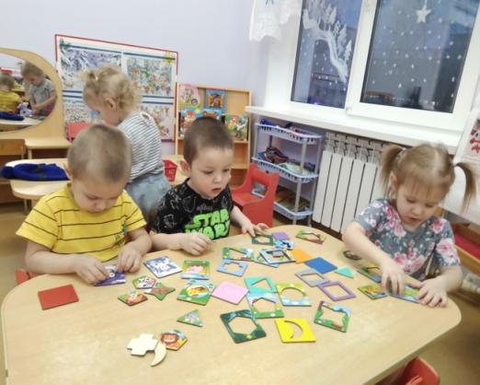
Дидактические пособия: «Развивающий сортер», «Досочки Сегена»

Slide 17
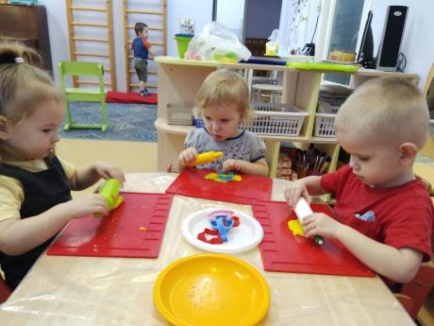
Лепим поделки из солёного теста

Slide 18
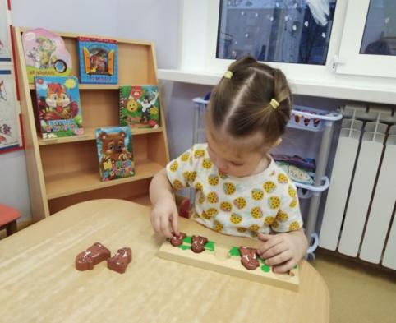
Дидактическая игра: рамка – вкладыш «Овощи», «Собачки»

Slide 19
Спасибо за внимание!

